Slide 1
Deteção automática de buracos nas estradas
Utilizando acelerómetros e telemóvel
Miguel Prego Setembro 2016

Slide 2
O Problema
Um dos problemas que os condutores mais se queixam quando conduzem é o estado das vias em que circulam, nomeadamente os buracos que encontram diariamente. O grande número de condutores com telemóvel torna possível uma integração entre automóvel e telemóvel através de uma aplicação mobile que mostre os buracos detetados.

Slide 3
A Solução
Utilizando um acelerómetro, é feita a deteção de buracos sempre que um condutor passar por cima de um. Quando for detetado um buraco, é então feita uma recolha das coordenadas GPS em que o veículo se encontra. No final da viagem, toda a informação é enviada para uma base de dados onde podem ser consultados os buracos encontrados e a sua localização.

Slide 4
Componentes Do Sistema
O sistema que vai ser desenvolvido visa ser viável do ponto de vista económico, promovendo uma grande utilização de componentes do telemóvel. Desta forma, será utilizado um sistema que contenha um acelerómetro, sistema de localização GPS e comunicação Bluetooth para comunicar com um telemóvel, como por exemplo, um smartwatch. Será também desenvolvida uma aplicação mobile e um website para consulta de dados.

Slide 5
O Que É Externo Ao Telemóvel
De modo a ter leituras consistentes, será utilizado um acelerómetro externo ao telemóvel e que estará preso ao amortecedor do carro. Também será utilizado um GPS para que a recolha das coordenadas seja mais rápida e de fácil acesso. Para que a comunicação com o telemóvel possa ser feita, terá também que existir um módulo de comunicação Bluetooth.

Slide 6
O Que Faz Parte Do Telemóvel
No que toca a componentes do telemóvel, será utilizado o sensor Bluetooth para que seja possível receber dados do acelerómetro, bem como o seu módulo de comunicação 3G, para que seja possível guardar os dados recolhidos numa base de dados. O processador do telemóvel também será utilizado pois é ele que vai determinar o que são ou não buracos. Também o próprio sistema operativo pode ser considerado um componente pois irá correr uma aplicação.

Slide 7

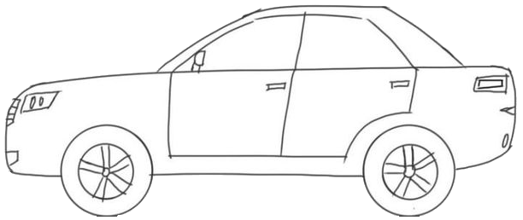
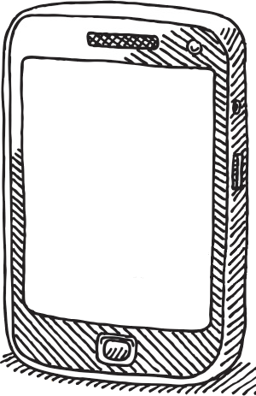
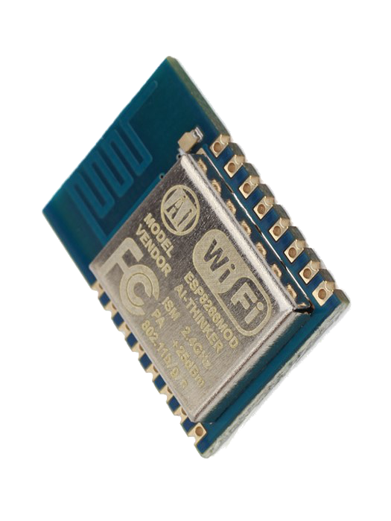

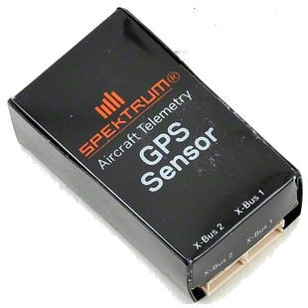
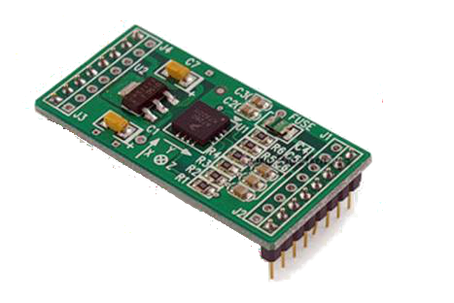
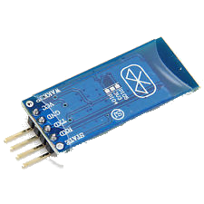
Modelo Do Sistema
Telemóvel
Acelerómetro
GPS
Wi-fi / 3G
Bluetooth
Base de Dados

Slide 8
Desenvolvimento De Software
Terá que ser desenvolvido código que consiga obter leituras do acelerómetro, bem como código de comunicação Bluetooth entre acelerómetro e telemóvel. Também será necessário determinar que leituras correspondem a buracos e quais significam apenas vibrações da estrada. Será desenvolvida uma aplicação mobile bem como um website para consulta e armazenamento de dados. Para que os dados possam chegar à base de dados, terá que existir comunicação 3G.

Slide 9
Porque Necessito Da Bluecover
Depois de falar com o Nuno Duro, descobri que existe uma pulseira que tem um acelerómetro e irá ter um sensor GPS. Esses são os principais componentes que necessito e que são externos ao telemóvel. Não será necessário conhecer o código desenvolvido, apenas ter acesso aos dados recolhidos, ou seja, as variações de aceleração da pulseira e a localização em que essas foram detetadas, bem como conseguir recebe-las no telemóvel.

Slide 10
O Que Posso Oferecer À Bluecover
Sendo este um projeto de tese de mestrado, será um projeto que ficará totalmente concluído e devidamente registado. A bluecover terá acesso a todo o código desenvolvido por mim, bem como a possibilidade de o utilizar para desenvolvimento futuro nas suas oportunidades de negócio.

